Slide 1


Historia
NO IMPRIMIR
Material semana 8 - 4° básico.
Profesoras:
Mayte Carrasco
Ana Verónica Maldonado
Colegio Aurora de Chile
Rancagua

Slide 2
¡Bienvenidos!
Queridos Estudiantes: Esperamos estén muy bien en sus casas. Seleccionamos las actividades de ésta clase con mucha dedicación para que puedan aprender en sus hogares.
¡Los extrañamos y queremos mucho!

Slide 3
¡Bienvenidos a la clase 8!
Para observar y realizar las actividades de ésta clase necesitas un teléfono, tablet o computadora. Además, debes tener tu cuaderno de asignatura, tu texto escolar, lápiz mina, lápiz bicolor y goma.

Slide 4
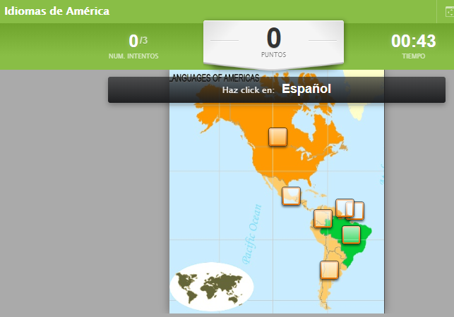
¡Iniciemos la clase!
Ingresa al recurso interactivo en el siguiente link
https://es.educaplay.com/recursos-educativos/2407227-idiomas_de_america.html

Slide 5
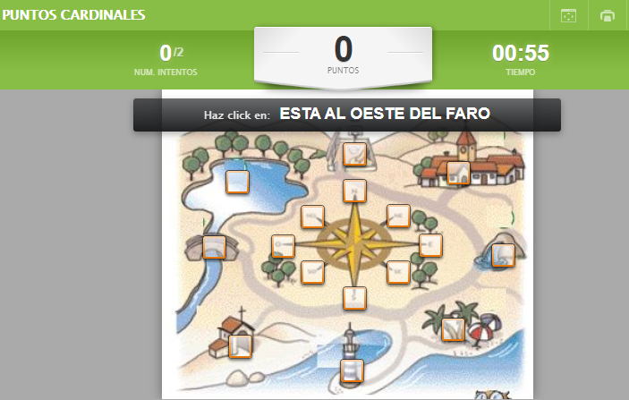
¡Iniciemos la clase!
Ingresa al recurso interactivo en el siguiente link
https://es.educaplay.com/recursos-educativos/824994-puntos_cardinales.html

Slide 6
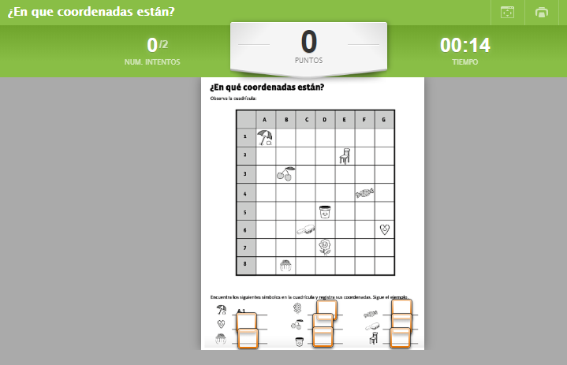
¡Iniciemos la clase!
Ingresa al recurso interactivo en el siguiente link
https://es.educaplay.com/recursos-educativos/5411901-en_que_coordenadas_estan.html

Slide 7
Objetivo:
Escribir en cuaderno de asignatura
Retroalimentar clases de geografía identificando coordenadas geográficas, subcontinentes de América, climas y paisajes, comprendiendo la adaptación al medio de sus habitantes para promover la metacognición.

Slide 8
Ruta de aprendizaje
Jugar en recurso interactivo
Recordar contenidos de geografía.
Revisar, con solucionario, clases realizadas.
Evaluar lo aprendido.
Realizar síntesis de contenidos en actividades de texto escolar.

Slide 9
En las siguientes diapositivas recordarás los siguientes contenidos: puntos cardinales, coordenadas geográficas, .

Slide 10
Puntos Cardinales
Para orientarnos en nuestro planeta necesitamos puntos de referencia. Los principales puntos de referencia son los siguientes:
- Llamamos este (E) al lugar por donde “sale” el sol en el día.
- Llamamos oeste (O) al lugar donde “se pone” el sol por la tarde.
- A los extremos del eje imaginario en torno al cual gira la tierra les llamamos norte (N) y sur (S).
Estos cuatro puntos de referencia reciben el nombre de puntos cardinales.
Leer para recordar

Slide 11
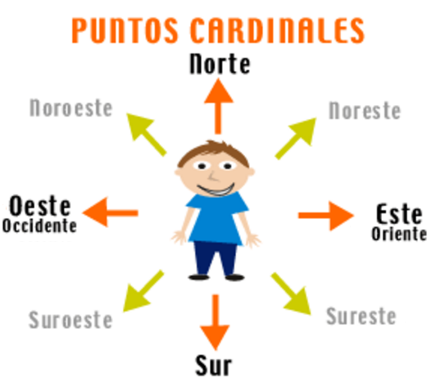

Observar

Slide 12
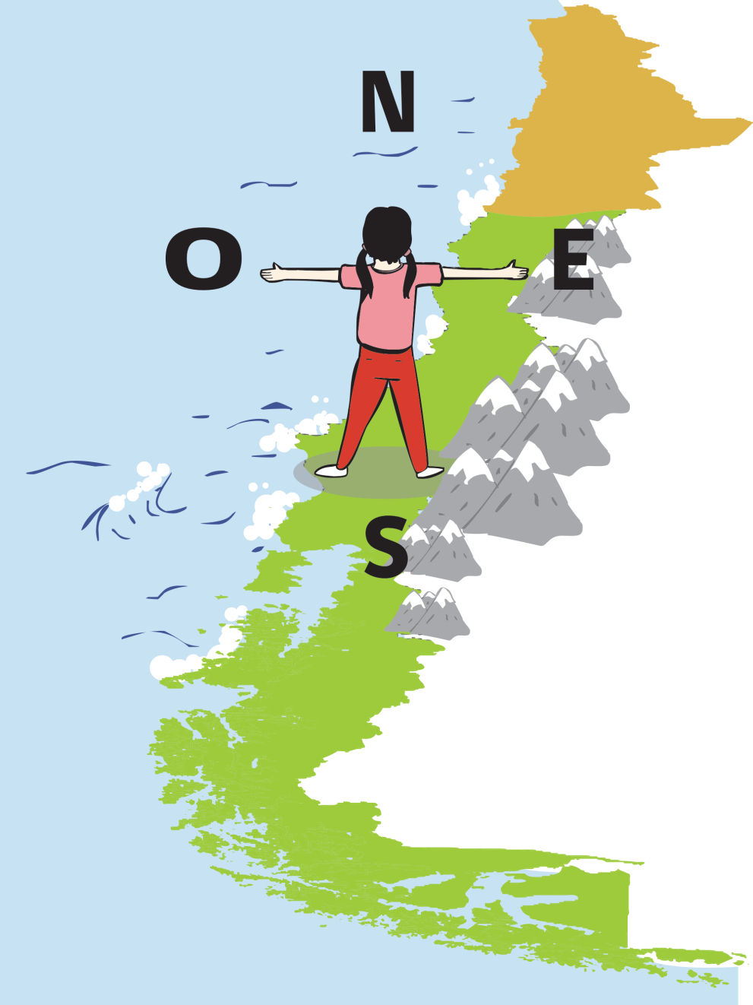
¿CÓMO UBICAR LOS PUNTOS CARDINALES EN CHILE?
Observar

Slide 13
Paralelos (latitud) y meridianos (longitud)
Paralelos: Miden la latitud. La latitud es la distancia que hay entre un lugar del planeta y la Línea del Ecuador. Ésta se mide en grados, y puede ser norte o sur.
Meridianos: Miden la longitud. La longitud es la distancia medida en grados que hay entre un lugar y el Meridiano de Greenwich. Ésta se mide en grados, y puede ser este u oeste.
Leer para recordar

Slide 14
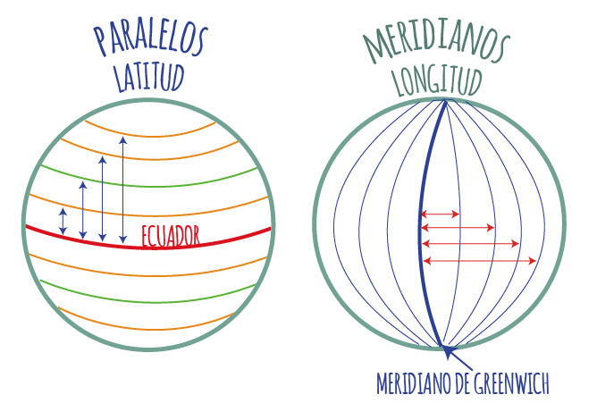
Leer para recordar

Slide 15
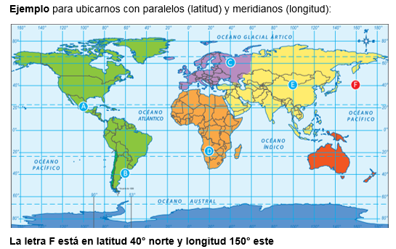
Observar ejemplo

Slide 16
América en el mundo
América es el segundo continente más grande del planeta. Se localiza en el hemisferio occidental, abarcando norte-sur y se encuentra rodeado de océanos: el océano Pacífico, el Atlántico, el Glaciar Ártico y el Austral. Está constituido por tres subcontinentes: América del Norte, América Central y América del Sur. En estos espacios conviven distintos países y sociedades que se han adaptado a diversos tipos de paisajes.
Leer para recordar

Slide 17
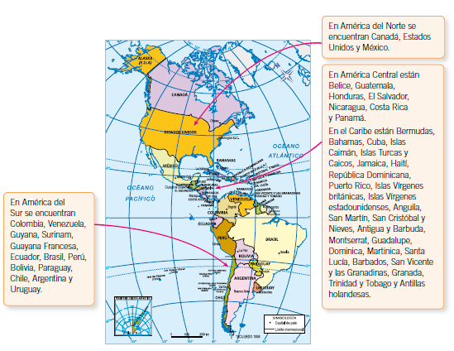
Leer para recordar

Slide 18
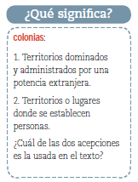
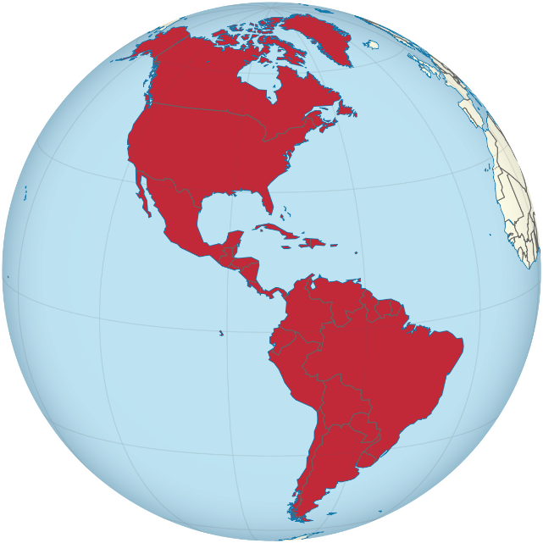
¿Por qué se divide América?
La separación de América en tres subcontinentes se debe a que existen distintos tipos de paisajes. Una de las características de los países que forman este continente es que todos fueron colonias de otros Estados durante un tiempo. ¿Cómo notamos esto? En aspectos culturales como el idioma, las formas de relacionarnos, las comidas y la religión, entre otros.
Leer para recordar

Slide 19
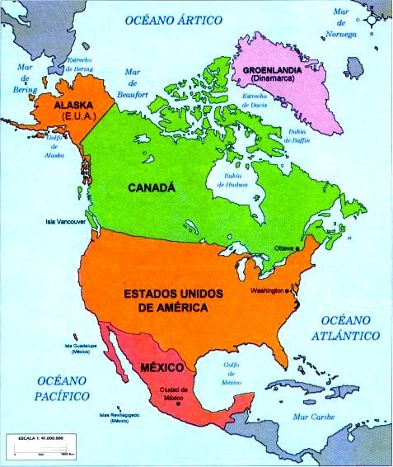
América del Norte
Es una amplia región que se extiende desde el polo norte hasta el inicio del istmo de Centroamérica. Fue colonizada por británicos, franceses y españoles y, por lo tanto, predominan en ella los idiomas inglés, francés y español.
Leer para recordar

Slide 20
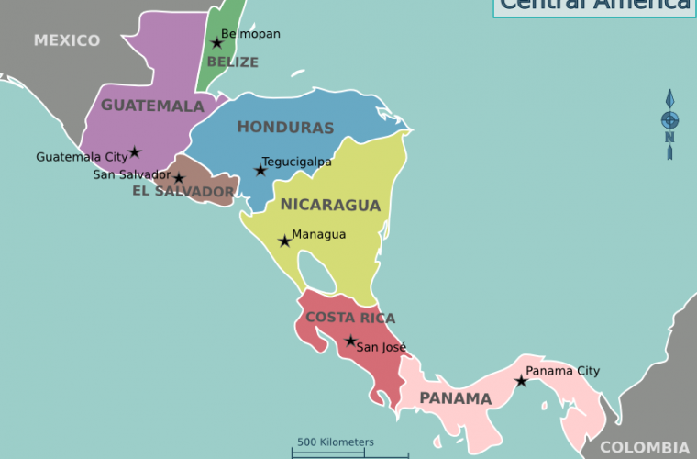
América Central y el Caribe
América Central es un istmo o una franja angosta de tierra que une América del Norte con América del Sur. Al este del istmo se encuentra el mar Caribe, donde se ubican las islas Antillas, de origen montañoso. En América Central predominó la colonización española, por lo que en la mayoría de estos países se habla español. En el Caribe es posible encontrar otros idiomas, como inglés y francés.
Leer para recordar

Slide 21
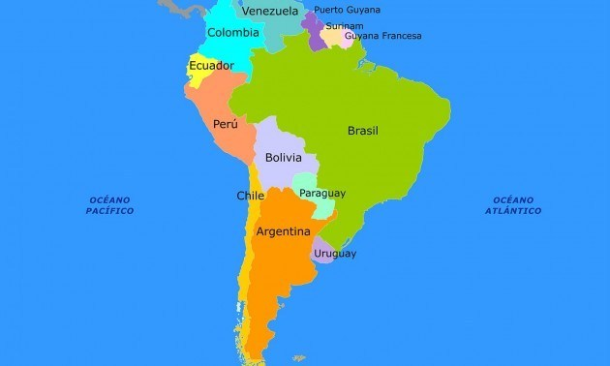
América del Sur
Se extiende desde el fin del istmo centroamericano, en el norte de Colombia, hasta las islas Diego Ramírez, en el sur de Chile. Fue colonizada por portugueses y españoles y, por tanto, los idiomas predominantes son el portugués, en Brasil, y el español, en países como Argentina, Chile, Colombia y Venezuela, entre otros.
Leer para recordar

Slide 22
Relieves Geográficos
Los relieves geográficos son un conjunto de irregularidades que presenta la superficie terrestre. Los relieves van cambiando, aunque estos cambios solo se ven en un cierto lapso de tiempo, pues son muy lentos, salvo cuando se producen terremotos o erupciones volcánicas.
Ejemplos: Cordilleras, valles, islas, penínsulas, lagos, entre otros.
Leer para recordar

Slide 23
Relieves terrestres de América
Cordillera: Conjunto de montañas alineadas a lo largo de un eje que forman una unidad.
Montaña: Elevación muy grande de tierra.
Llanura: Terreno muy plano, sin grandes elevaciones ni depresiones.
Valle: Terreno alargado de baja altura, que pudo haber sido creado por un río o por un glaciar.
Meseta: Terreno plano que se encuentra en altura. A veces se encuentra inclinada.
Leer para recordar

Slide 24
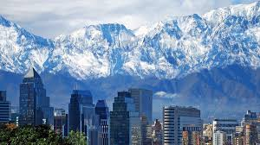
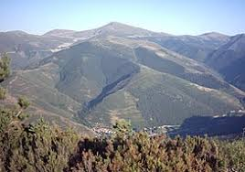
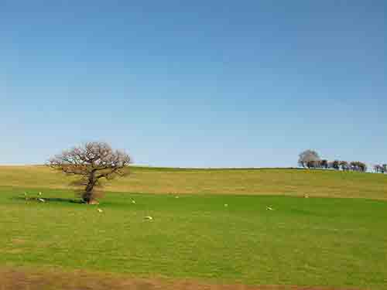
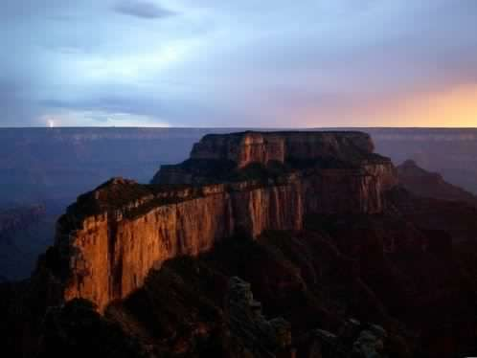
Solo observar
Cordillera
Montaña
Llanura
Meseta

Slide 25
Accidentes Costeros
Cabo: Punta formada por una masa de tierra que se proyecta hacia el interior del mar
Golfo: Gran entrante del mar en la tierra con forma más o menos semicircular entre dos cabos.
Isla: Porción de tierra rodeada de agua por todas partes.
Península: Extensión de tierra rodeada de agua por todas partes salvo por una, por donde está unida a un territorio de mayor tamaño.
Leer para recordar

Slide 26
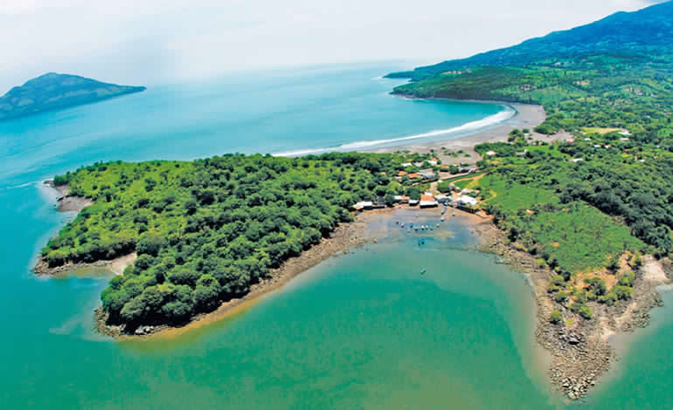
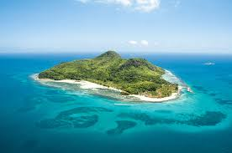
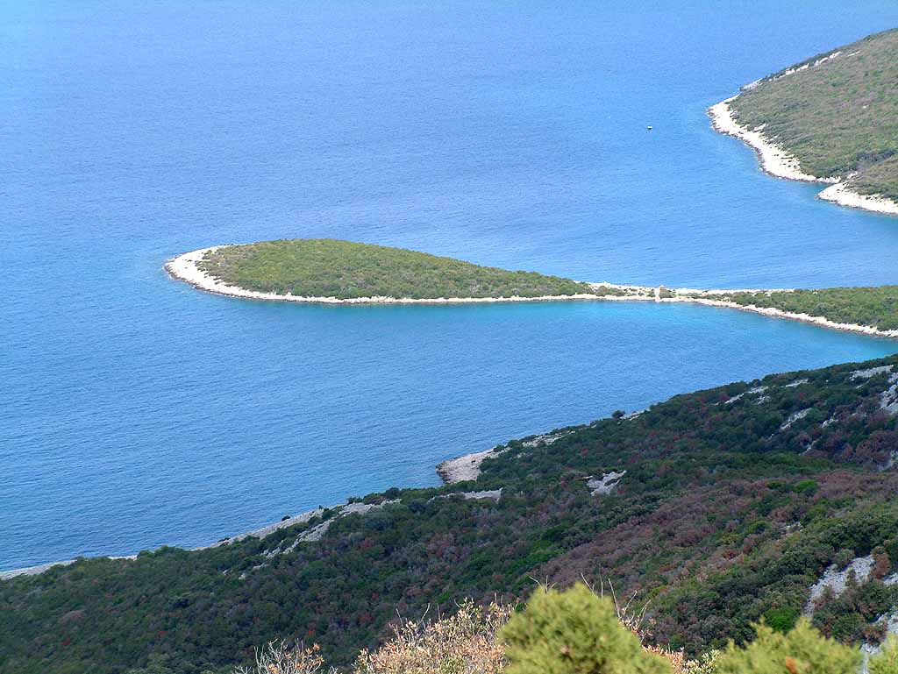
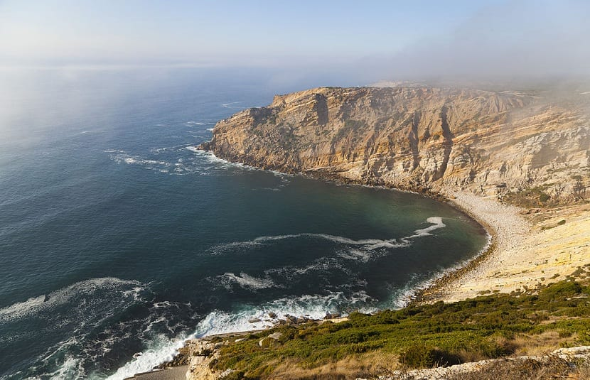
.
Solo observar
Golfo
Isla
Península
Cabo

Slide 27
Aguas Superficiales
Ríos: Corriente natural de agua que fluye permanentemente y va a desembocar en otra, en un lago o en el mar.
Lagos: Gran depósito natural de agua en una depresión del terreno, que recoge aguas pluviales, subterráneas o de uno o varios ríos.
Leer para recordar

Slide 28
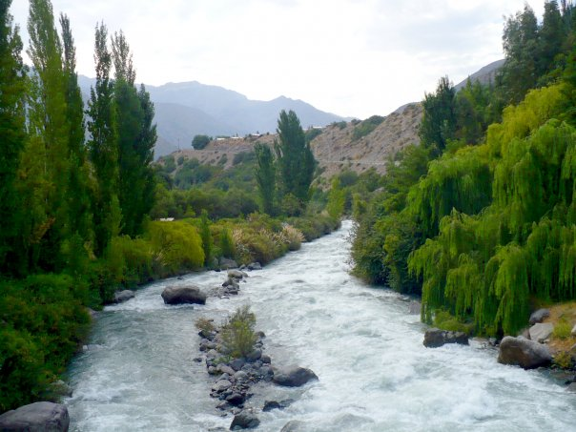
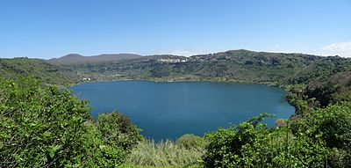
Río
Observar
Lago

Slide 29
Climas de América
1) Climas cálidos o tropicales: Se caracteriza por sus altas temperaturas y abundantes precipitaciones.
2) Climas áridos y secos: Se caracterizan por las escasas precipitaciones y aridez en los suelos.
3) Climas templados: En ellos las estaciones del año presentan diferencias marcadas.
4) Climas fríos: Se caracterizan por las bajas temperaturas y por las precipitaciones, habitualmente, en forma de nieve.
5) Climas de montaña: Están presentes en todas las zonas climáticas. Se caracterizan por sus bajas temperaturas y por presentar precipitaciones en forma de nieve.
Leer para recordar

Slide 30
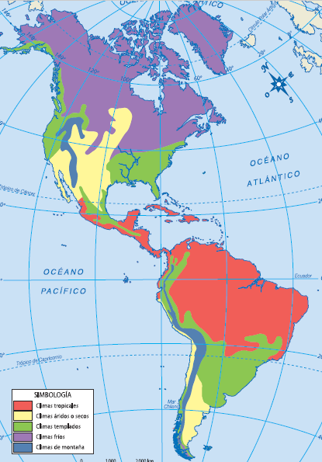
Observar

Slide 31
Paisajes de América
Paisajes tropicales: Selvas y sabanas.
Paisajes áridos: Desiertos y estepas.
Paisajes templados: Paisaje mediterráneo y bosques lluviosos.
Paisajes costeros: Límite entre la tierra y el océano.
Paisajes de montaña: Se encuentra en las alturas de todo América.
Paisajes fríos: Polar, tundra y taiga.
Leer para recordar

Slide 32
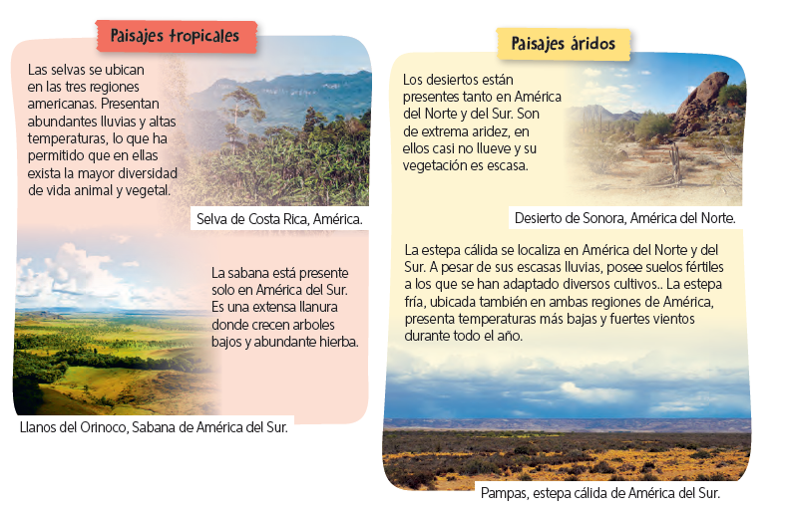
Leer para recordar

Slide 33
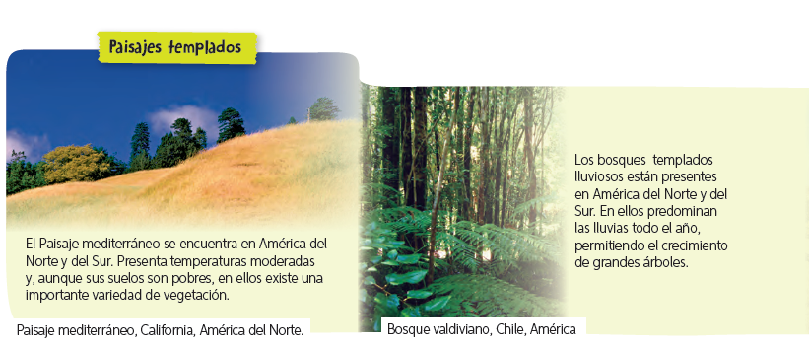
Leer para recordar

Slide 34
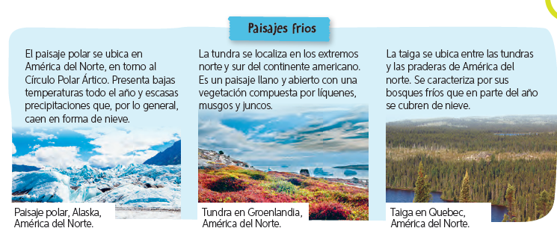
Leer para recordar

Slide 35
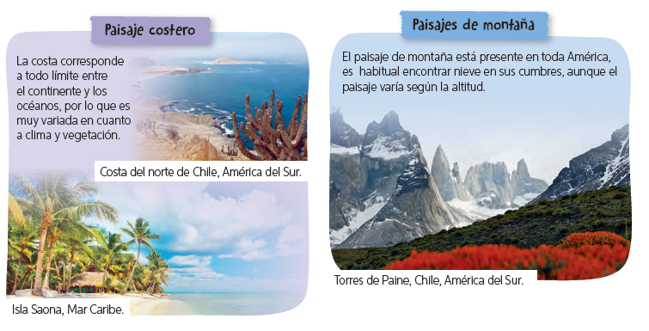
Leer para recordar

Slide 36
Tipos de idiomas presentes en América
Al ser América conquistada por los Europeos, los idiomas se separaron en dos ramas:
Anglosajones: Es el idioma inglés que se habla en América del Norte.
Latinos: Es el idioma español, proveniente del latín, que se habla en casi toda América Central y del Sur. Existen excepciones como Brasil y Haití que fueron conquistados por Portugal y Francia donde se habla portugués y francés respectivamente.
Leer para recordar

Slide 37
Formas de adaptación al medio
Los habitantes de América se han adaptado y a los distintos paisajes naturales que existen para poder habitarlos, considerando, para ello, sus temperaturas, precipitaciones, presencia de agua dulce, vegetación y fauna.
Por eso existe gran diversidad de formas de vida, lo que se evidencia principalmente en los tipos de viviendas, vestimentas, modos de movilización y de alimentación.
Leer para recordar

Slide 38
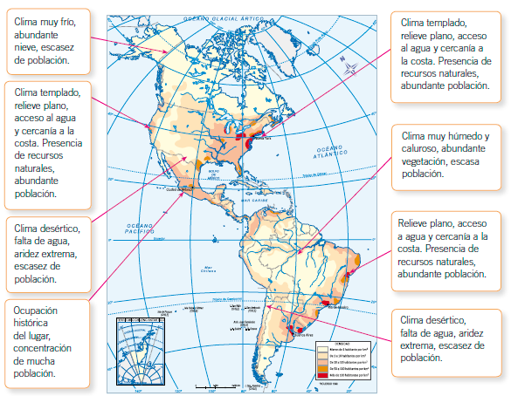
Leer para información general de la cantidad de población presente en América adaptándose a las condiciones climáticas, recursos naturales, entre otros.

Slide 39
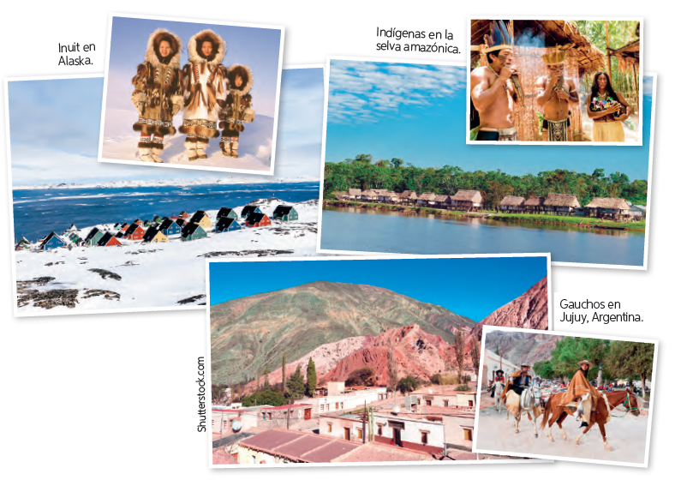
Observa las imágenes

Slide 40
Recursos presentes en América
Los recursos naturales son los elementos vivos o inertes que están presentes en la naturaleza y que el ser humano puede utilizar para satisfacer sus necesidades. Pueden ser renovables o no renovables.
Algunos de los recursos presentes en América son: ganaderos, forestales, agrícolas, marinos, hídricos y minerales.
Leer para recordar

Slide 41
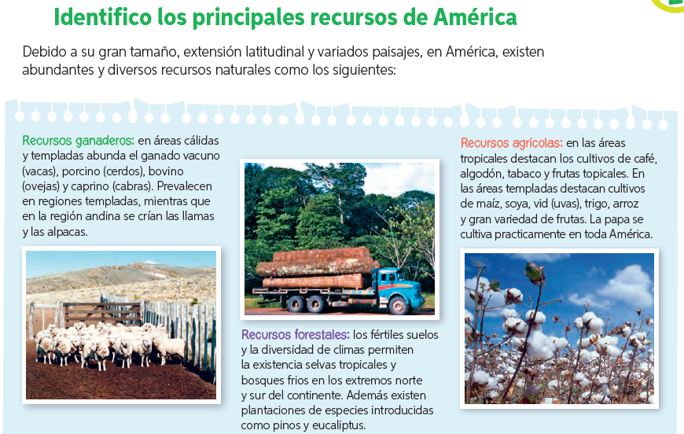
Lee la información

Slide 42
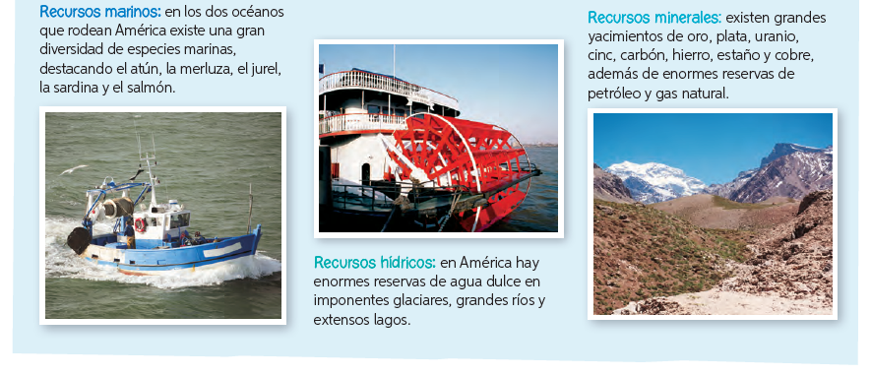
Lee la información

Slide 43

En las siguientes diapositivas encontrarás el solucionario de las clases 1 a la 7. Revisa y compara con el trabajo que realizaste en esas clases. Debes revisar en tu cuaderno de asignatura y texto escolar.

Slide 44
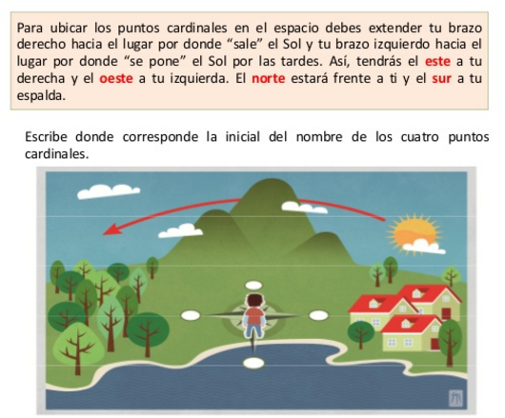
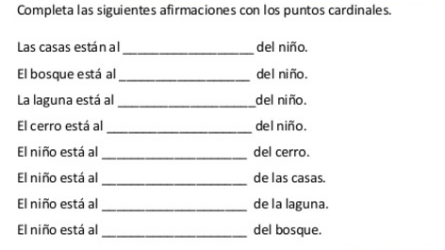
Solucionario.
Clase 1
En esta clase aprendiste sobre los puntos cardinales
este
oeste
sur
norte
sur
oeste
norte
este
Cuaderno de asignatura

Slide 45
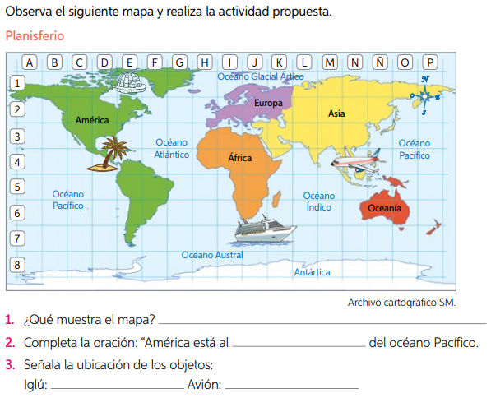
Solucionario.
Clase 1
En esta clase aprendiste sobre los puntos cardinales
Los continentes y océanos
este
Cuaderno de asignatura
E 1
N 4

Slide 46
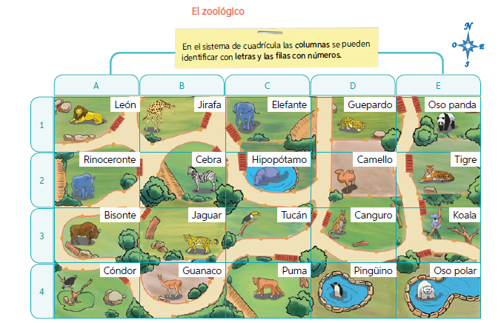
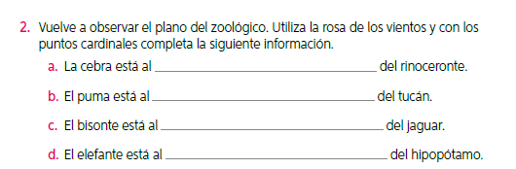
Solucionario.
Clase 1
En esta clase aprendiste sobre los puntos cardinales
este
sur
oeste
norte
Cuaderno de asignatura

Slide 47
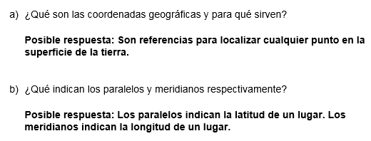
Solucionario.
Clase 2
En esta clase aprendiste sobre las coordenadas geográficas
Cuaderno de asignatura

Slide 48
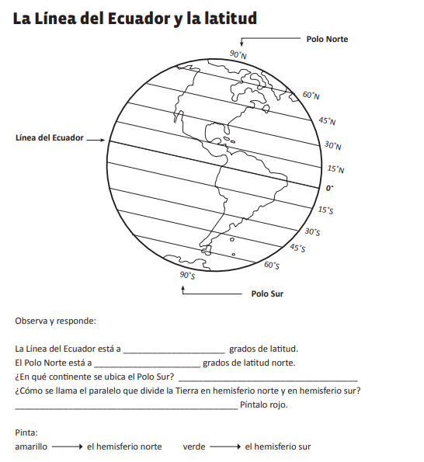
Solucionario.
Clase 2
En esta clase aprendiste sobre las coordenadas geográficas
Amarillo
Verde
0°
90°
En América
Paralelo del Ecuador
Cuaderno de asignatura

Slide 49
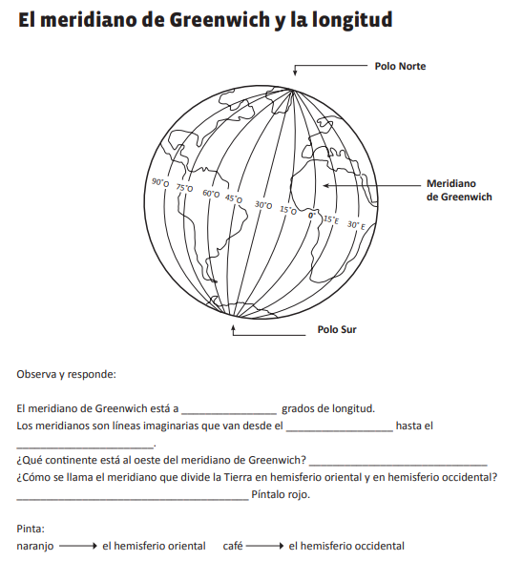
Solucionario.
Clase 2
En esta clase aprendiste sobre las coordenadas geográficas
0°
Polo norte
Polo sur
América
Meridiano de Greenwich
Cuaderno de asignatura

Slide 50
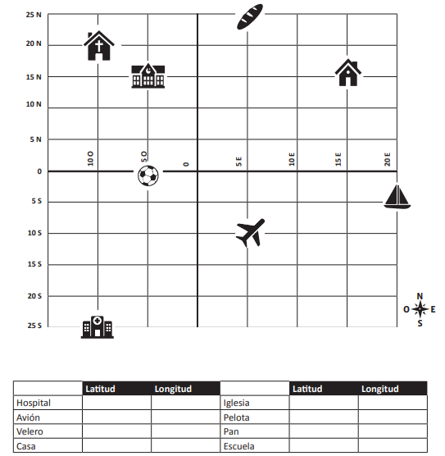
Solucionario.
Clase 2
En esta clase aprendiste sobre las coordenadas geográficas
25 S
10 O
20 N
10 O
Cuaderno de asignatura
10 S
5 E
0
5 O
5 S
20 E
25 N
5 E
15 N
15 E
15 N
5 O

Slide 51
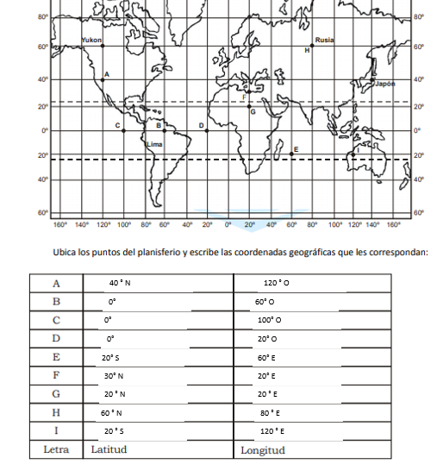
Solucionario.
Clase 2
En esta clase aprendiste sobre las coordenadas geográficas
Cuaderno de asignatura

Slide 52
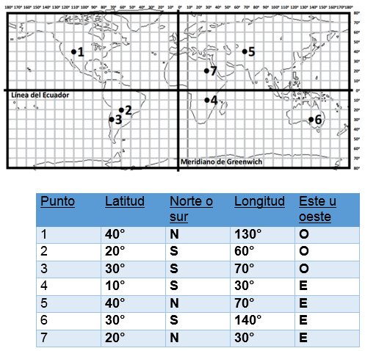
Solucionario.
Clase 3
En esta clase aprendiste sobre los puntos cardinales
Cuaderno de asignatura

Slide 53
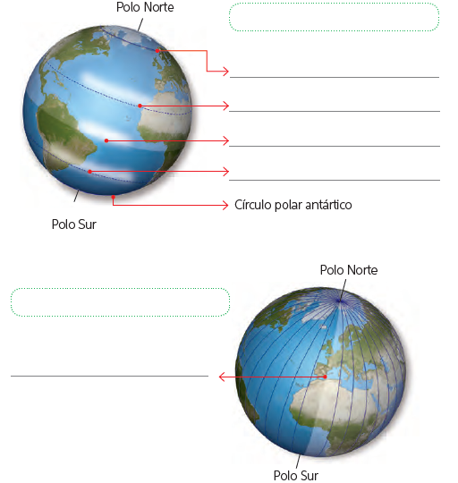
Solucionario.
Clase 3
En esta clase aprendiste sobre los puntos cardinales
Página 72.
a y b
En orden:
Paralelos
Círculo polar Ártico
Trópico de Cáncer
Línea del Ecuador
Trópico de Capricornio
Meridianos
Meridiano de Greenwich
Página 72

Slide 54
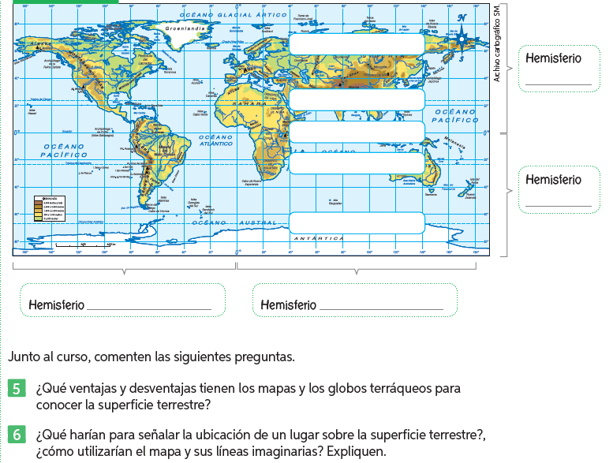
Solucionario.
Clase 3
En esta clase aprendiste sobre los puntos cardinales
Página 73.
4. En orden:
Círculo polar Ártico
Trópico de Cáncer
Línea del Ecuador
Trópico de Capricornio
Hemisferio norte
Hemisferio sur
Hemisferio oeste
Hemisferio este
5. Los mapas muestran los continentes y océanos al mismo tiempo, pero no son una muestra real de la superficie de la tierra. Globo terráqueo muestra de forma real, pero parcelada la superficie de la tierra.
6. Respuesta libre.
Página 73

Slide 55
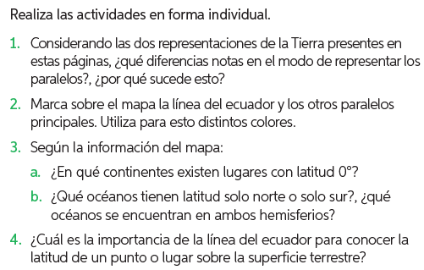
Solucionario.
Clase 3
En esta clase aprendiste sobre los puntos cardinales
Página 75.
Uno es plano y el otro no. Sucede porque la tierra se representa de forma redonda y luego plana.
3. a. En América, África y algunas islas de Asia.
b. Océanos latitud norte: Glacial Ártico.
Océanos latitud sur: Austral.
Océanos en ambos hemisferios: Pacífico, Atlántico, Índico
4. La línea del Ecuador marca la latitud cero para dividir la tierra en norte o sur.
Página 75

Slide 56
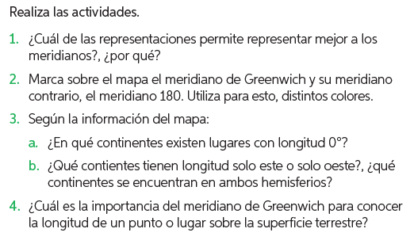
Solucionario.
Clase 3
En esta clase aprendiste sobre los puntos cardinales
Página 77.
La representación en planisferio porque permite visualizar todos los meridianos al mismo tiempo.
3. a. En Europa.
b. Longitud este: Europa, Asia, Oceanía.
Longitud Oeste: América.
Ambos hemisferios: África.
4. El meridiano de Greenwich marca la longitud cero separando a la tierra en hemisferios este y oeste.
Página 77

Slide 57
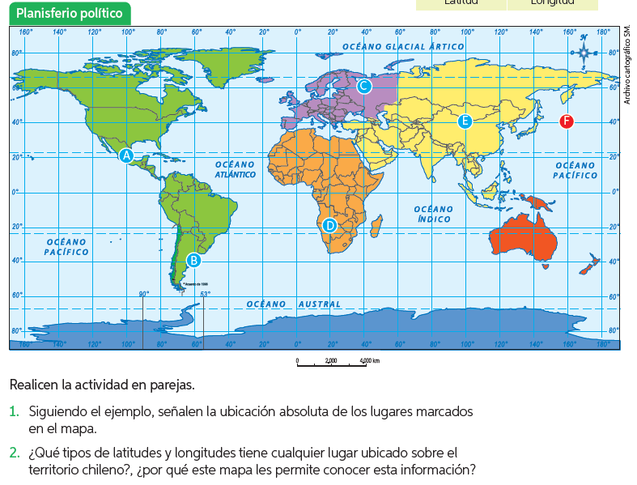
Solucionario.
Clase 3
En esta clase aprendiste sobre los puntos cardinales
Página 78.
A: 20° N -100° O
B: 40° S – 60° O
C: 60° N – 40° E
D: 20° S – 20° E
E 40° N – 100° E
F: 40° N – 160° E
2. Tienen latitudes sur y oeste. El mapa permite conocer esa información porque muestra con facilidad los hemisferio, los paralelos y meridianos.
Página 78

Slide 58
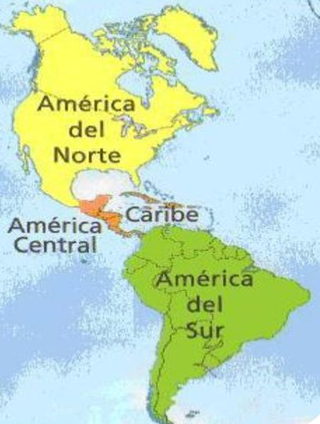
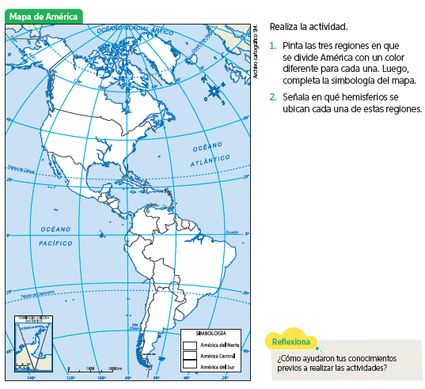
Solucionario.
Clase 4
En esta clase aprendiste sobre las regiones de América
Página 83

Slide 59

Solucionario.
Clase 4
En esta clase aprendiste sobre los relieves geográficos
Ejemplo actividad relieves geográficos
Cuaderno de asignatura

Slide 60

Solucionario.
Clase 5
En esta clase aprendiste sobre los climas de América
Posible respuesta: En Brasil y países del Caribe de América Central.
Climas áridos, templados y de alta montaña.
Clima frío.
En la cordillera de los Andes.
Cuaderno de asignatura

Slide 61

Solucionario.
Clase 5
En esta clase aprendiste sobre los climas de América
Ejemplo actividad de climas de América
Cuaderno de asignatura

Slide 62

Solucionario.
Clase 6
En esta clase aprendiste sobre los paisajes de América
Ejemplo actividad paisajes de América
Cuaderno de asignatura

Slide 63

Solucionario.
Clase 7
En esta clase aprendiste sobre la adaptación al medio de los habitantes de América
Cuaderno de asignatura

Slide 64

Solucionario.
Clase 7
En esta clase aprendiste sobre los recursos naturales presentes en América
Página 99.
1. Posible respuesta: Los recursos renovables son aquellos que la naturaleza va renovando constantemente y generalmente en un plazo breve, pudiendo incluso aumentar si son explotados en forma cuidadosa y responsable.
Los recursos no renovables son aquellos que existen en la naturaleza en cantidades determinadas, por lo que se van agotando a medida que se utilizan.
2. Posible respuesta: Sí, porque cualquier recurso natural debe ser cuidado y protegido para no agotarlo.
4. Ejemplo: El agua se puede cuidar a través de acciones diarias como evitar tener la llave de agua abierta mientras se realiza otra actividad.
Página 99

Slide 65
Solucionario.
Clase 7
En esta clase aprendiste sobre los recursos naturales presentes en América
Página 99.
1. Posible respuesta: Los recursos renovables son aquellos que la naturaleza va renovando constantemente y generalmente en un plazo breve, pudiendo incluso aumentar si son explotados en forma cuidadosa y responsable.
Los recursos no renovables son aquellos que existen en la naturaleza en cantidades determinadas, por lo que se van agotando a medida que se utilizan.
2. Posible respuesta: Sí, porque cualquier recurso natural debe ser cuidado y protegido para no agotarlo.
4. Ejemplo: El agua se puede cuidar a través de acciones diarias como evitar tener la llave de agua abierta mientras se realiza otra actividad.
Página 99

Slide 66

Solucionario.
Clase 7
En esta clase aprendiste sobre los recursos naturales presentes en América
Recursos marinos
Recursos agrícolas
Recursos ganaderos
Recursos agrícolas y ganaderos
Recursos forestales
Recursos ganaderos
Recursos agrícolas
Página 107

Slide 67

Solucionario.
Clase 7
En esta clase aprendiste sobre los recursos naturales presentes en América
Página 107.
2. Ejemplos de respuestas:
Productos de recursos agrícolas: Chile.
Productos de recursos ganaderos: Argentina.
Productos de recursos forestales: Brasil.
Productos de recursos marinos: Chile.
Página 107

Slide 68
Ahora, que terminaste de revisar el solucionario, te invitamos realizar una síntesis de la unidad de geografía
Lo encontrarás en tu texto escolar, en las páginas 114, 115 y 116.

Slide 69

Página 114.
Actividad en texto escolar

Slide 70

Página 115.
Actividad en texto escolar

Slide 71

Página 115.
Actividad en texto escolar

Slide 72

Página 116.
Actividad en texto escolar

Slide 73

Página 116.
Actividad en texto escolar

Slide 74

¡Cerremos la clase!
Aquí identificarás países que se encuentran el los diferentes subcontinentes de América
Realiza las actividades del recurso interactivo en el siguiente link (debes aceptar el uso de cookies):
https://world-geography-games.com/es/paises_america.html

Slide 75

¡Cerremos la clase!
Juega con los climas de América en el recurso interactivo en el siguiente link:
https://es.educaplay.com/recursos-educativos/773815-america_climas.html

Slide 76

¡Cerremos la clase!
Realiza las actividades del recurso interactivo en el siguiente link:
https://es.educaplay.com/recursos-educativos/5608092-renovables_y_no_renovables.html

Slide 77
Revisa la ruta de aprendizaje… ¿Qué aprendiste hoy? ¿Cómo lo aprendiste? ¿Lograste el objetivo?
Jugar en recurso interactivo
Recordar contenidos de geografía.
Revisar, con solucionario, clases realizadas.
Evaluar lo aprendido.
Realizar síntesis de contenidos en actividades de texto escolar.
Cuéntale a tu apoderado qué aprendiste

Slide 78
¡Esperamos hayas reforzado y aprendido mucho!

